Slide 1
css3实现loading动画 和3d翻转动画特效

Slide 2
css3实现loading动画和3d翻转动画特效 — 课程概要
css3实现loading动画上
css3实现loading动画下
3d菜单翻转动画特效
Notes:
课程概要下应该是每课时的标题

Slide 3
css3实现loading动画和3d翻转动画特效
css3实现loading动画上
Notes:
这个标题有点随性，再考虑考虑- - 实在改不了就用上下 别用第一二讲；

Slide 4
css3实现loading动画上
使用动画属性animation，和变形属性transform，完成三个loading动画效果。学习这两个属性，结合起来的使用方法。
第一个loading动画。首先定义一个旋转动画，使用animation进行调用，并设置动画播放次数为循环播放。
最后两个loading动画。通过transform属性，定义一个缩放动画，在animation调用时，巧妙的设置每个元素延时播放的时间。

Slide 5
css3实现loading动画和3d翻转动画特效
css3实现loading动画下

Slide 6
css3实现loading动画下
本次课程讲解的这三个loading动画中，animation的延迟播放时间的设置规律，成为了绚丽动画的核心点。
变形属性transform中，旋转和缩放的综合运用，动画的反向播放，元素位置的规律变化等，都将是loading动画实现的关键点。
Notes:
实战内容为主的课时一定要格外用心，不能一直代码代码码代码让学员觉得枯燥，各种表现形式要做到好的穿插才能保持学员的注意力；
另外，可不可以把把用到的知识点在课件中说一下来加深印象，不然课件就太鸡肋了

Slide 7
css3实现loading动画和3d翻转动画特效
3d菜单翻转动画特效

Slide 8
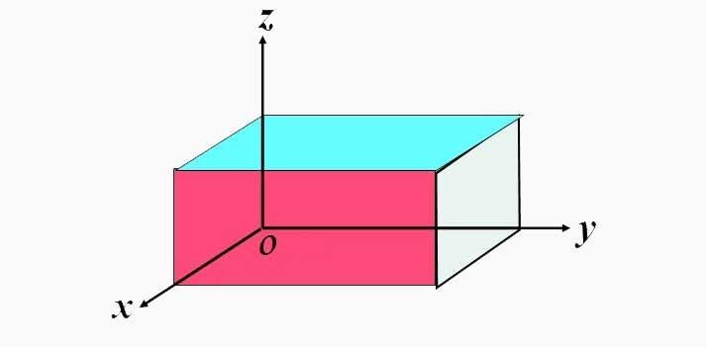
3d菜单翻转动画特效
三维立体空间思维的建立：

Slide 9
3d菜单翻转动画特效
3d透视属性：
transform-style: flat | preserve-3d;
本示例3d菜单翻转动画中，使用了transform的3d变形属性，包括旋转和移动。当鼠标移入该菜单，该元素做3d翻转动画；鼠标离开后，还原至初始状态。
Notes:
事例--→示例

Slide 10
css3实现loading动画和3d翻转动画特效— 课程总结
本套课程中我们进一步学习了，css3动画属性的综合运用，及3d菜单翻转动画的实现过程。你应当掌握了以下知识：
css3属性transform和animation的综合运用，及属性值的设置技巧
3d动画属性transform-style的使用方法
3d菜单翻转动画实现原理
综合以上知识点，灵活运用变形和动画属性技巧，完成各类动画效果的开发，你也可以继续在极客学院，学习css3动画的其它课程。

